Slide 1
Презентация по лабораторной работе №4 по предмету Компьютерный практикум по статистическому анализу данных
Студент группы нфибд-01-20 Евдокимов максим Михайлович (1032203019)

Slide 2
Цель работы
1. Используя Jupyter Lab, повторите примеры из раздела 4.2.
2. Выполните задания для самостоятельной работы (раздел 4.4).

Slide 3
Задание 1
Произведение векторов:
Задайте вектор v. Умножьте вектор v скалярно сам на себя и сохраните результат в dot_v.
Умножьте v матрично на себя (внешнее произведение), присвоив результат переменной outer_v.

Slide 4
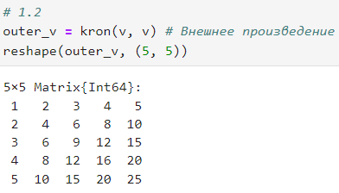
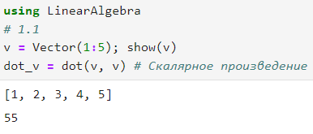
Задание 1(1, 2): код и результат
.

Slide 5

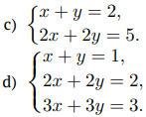
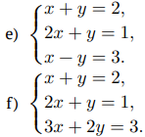
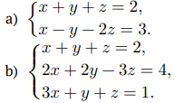
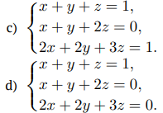
Задание 2
Системы линейных уравнений.
1. Решить СЛАУ с двумя неизвестными. (a-f)
2. Решить СЛАУ с тремя неизвестными. (a-d)

Slide 6
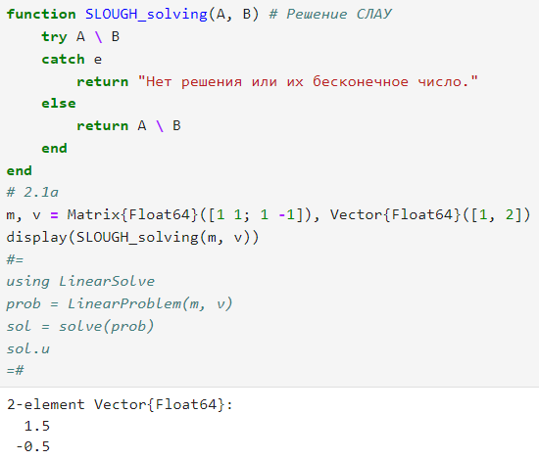
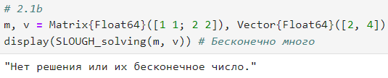
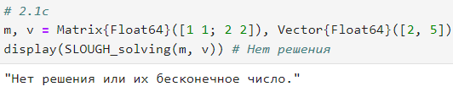
Задание 2.1(a-c): код и результат
.

Slide 7
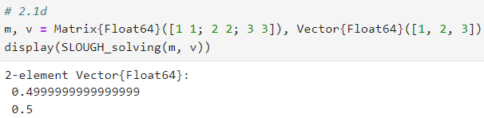
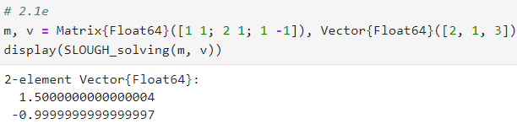
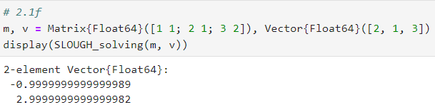
Задание 2.1(d-f): код и результат
.

Slide 8
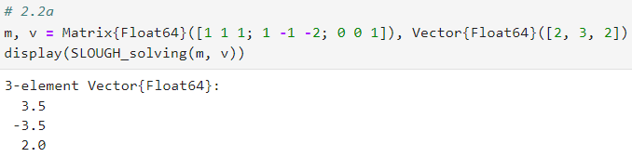
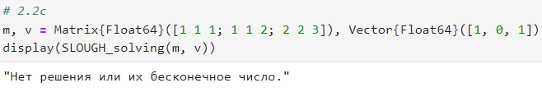
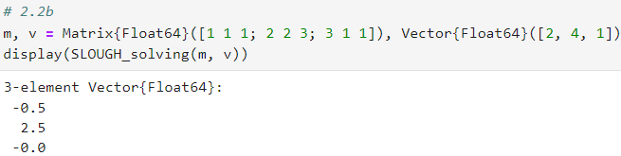
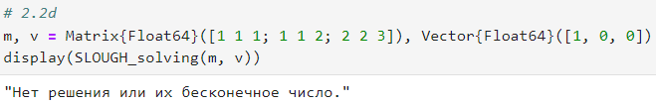
Задание 2.2: код и результат
.

Slide 9







Задание 3
Операции с матрицами:
1. Приведите приведённые ниже матрицы к диагональному виду:
2. Вычислите:

Slide 10
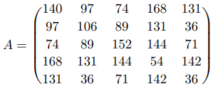
Задание 3
3. Найдите собственные значения матрицы A. Создайте диагональную матрицу из собственных значений матрицы A. Создайте нижнедиагональную матрицу из матрица 𝐴. Оцените эффективность выполняемых операций.

Slide 11
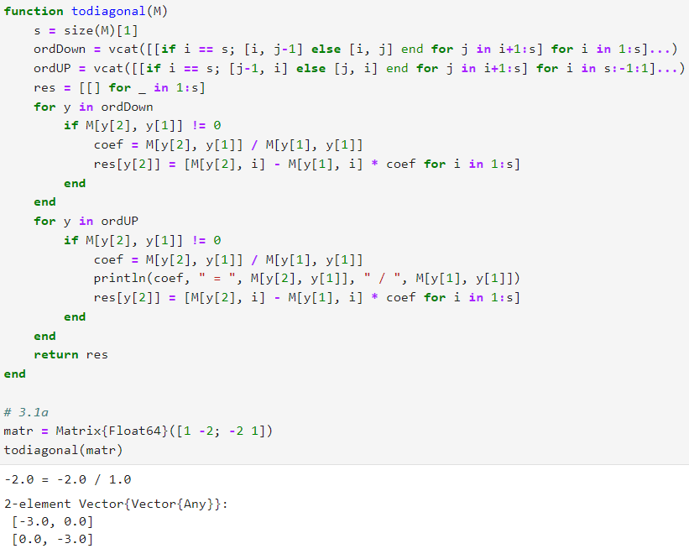
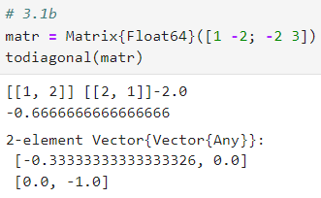
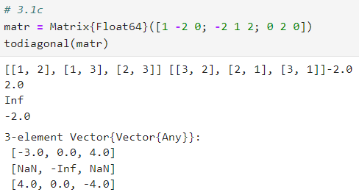
Задание 3.1: код и результат
.

Slide 12
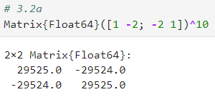
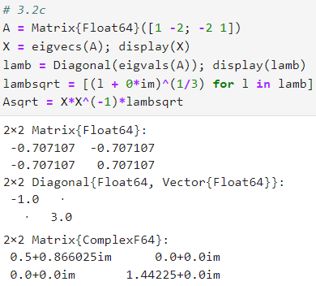
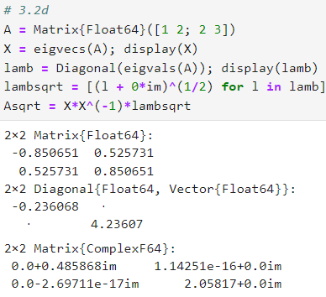
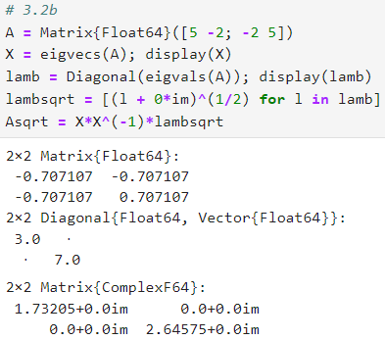
Задание 3.2: код и результат
.

Slide 13
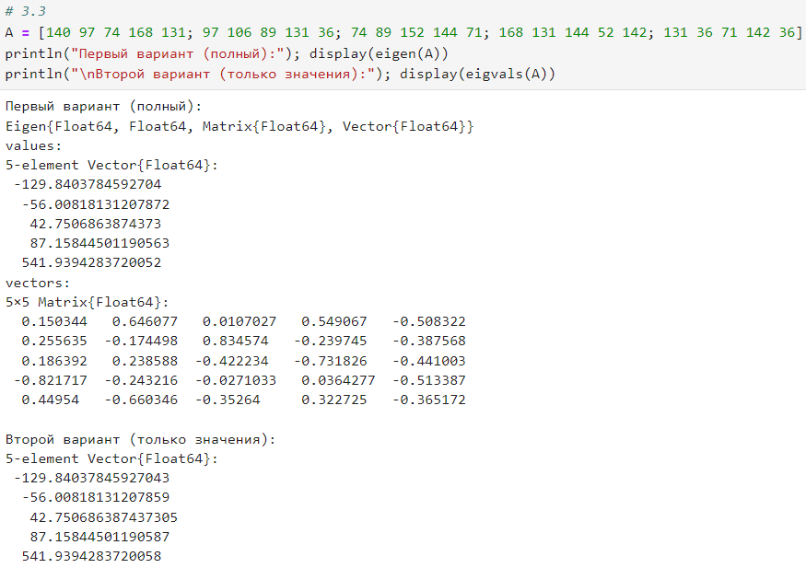
Задание 3.3: код и результат
.

Slide 14
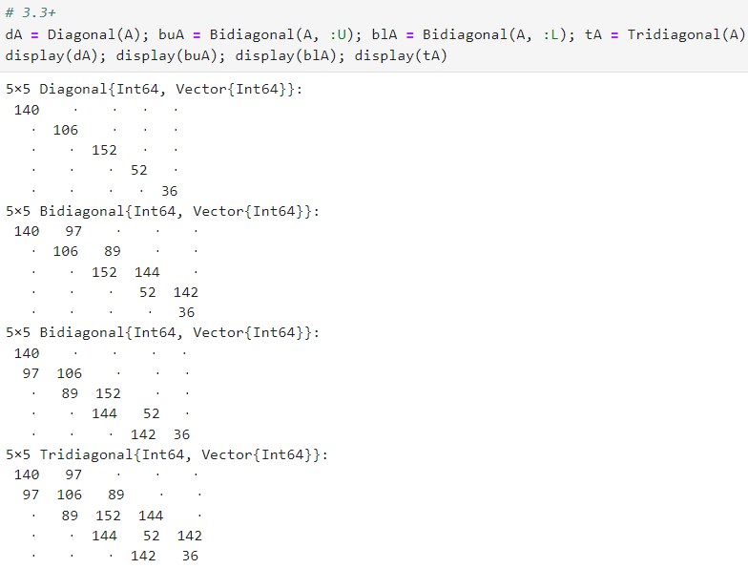
Задание 3+: код и результат
.

Slide 15



Задание 4
Линейные модели экономики.
Линейная модель экономики может быть записана как СЛАУ 𝑥 − 𝐴𝑥 = 𝑦, где элементы матрицы 𝐴 и столбца 𝑦 — неотрицательные числа. По своему смыслу в экономике элементы матрицы 𝐴 и столбцов 𝑥, 𝑦 не могут быть отрицательными числами.
1. Матрица 𝐴 называется продуктивной, если решение 𝑥 системы при любой неотрицательной правой части 𝑦 имеет только неотрицательные элементы 𝑥_{𝑖} . Используя это определение, проверьте, являются ли матрицы продуктивными.

Slide 16



Задание 4
2. Критерий продуктивности: матрица 𝐴 является продуктивной тогда и только тогда, когда все элементы матрица (E-A)⁻¹являются неотрицательными числами. Используя этот критерий, проверьте, являются ли матрицы продуктивными.
3. Спектральный критерий продуктивности: матрица 𝐴 является продуктивной тогда и только тогда, когда все её собственные значения по модулю меньше 1. Используя этот критерий, проверьте, являются ли матрицы продуктивными.

Slide 17
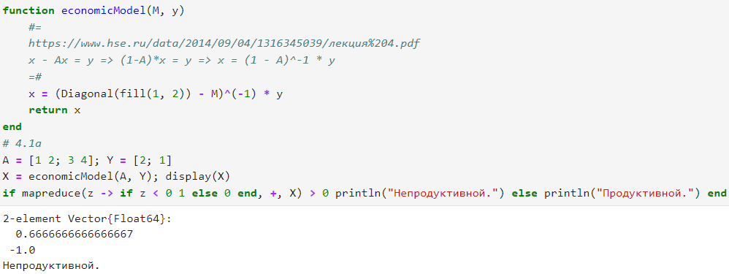
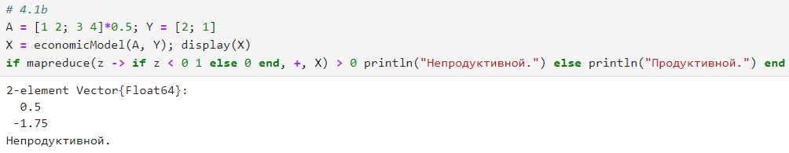
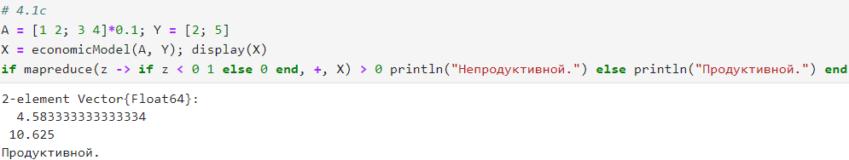
Задание 4.1: код и результат
.

Slide 18
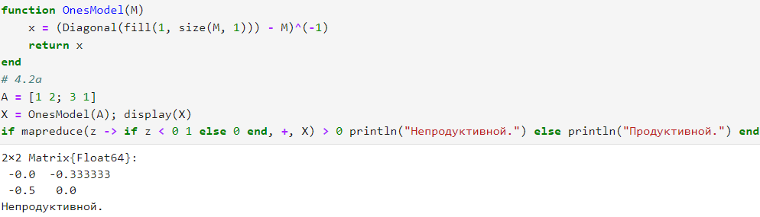
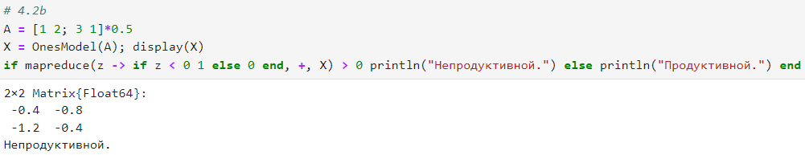
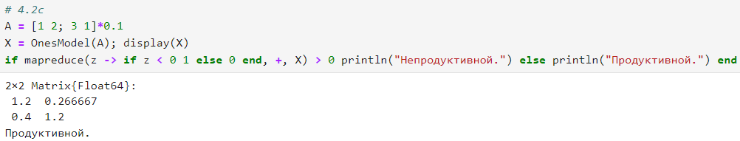
Задание 4.2: код и результат
.

Slide 19
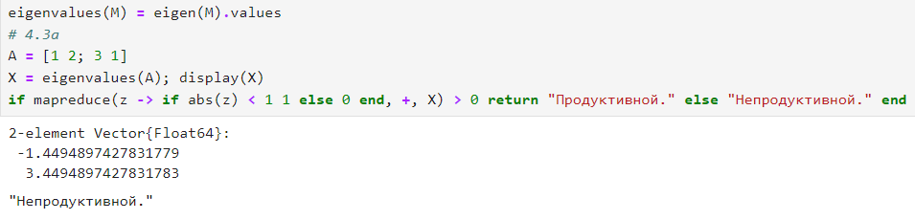
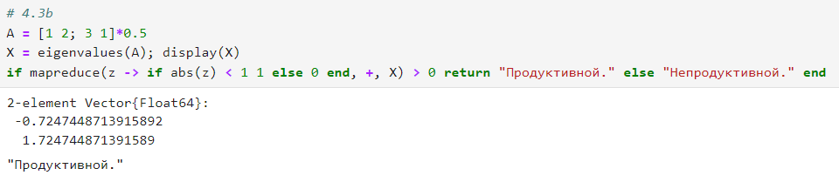
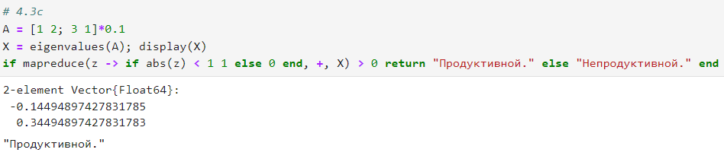
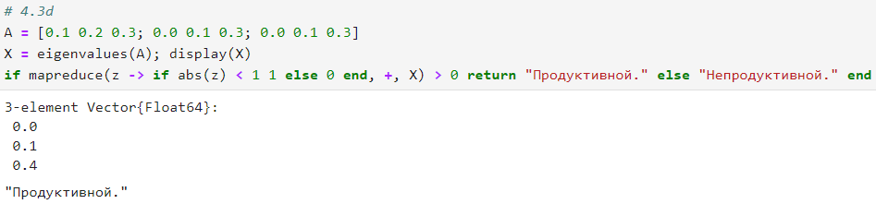
Задание 4.3: код и результат
.

Slide 20
Заключение
В ходе выполнения лабораторной работы были основные навыки по работе классических (математических) пакетов Julia на примере Linear Algebra. С помощью которого были закреплены навыки по работе с функциями, циклами и различными массивами на примере экономической модели и СЛАУ.

